Slide 1

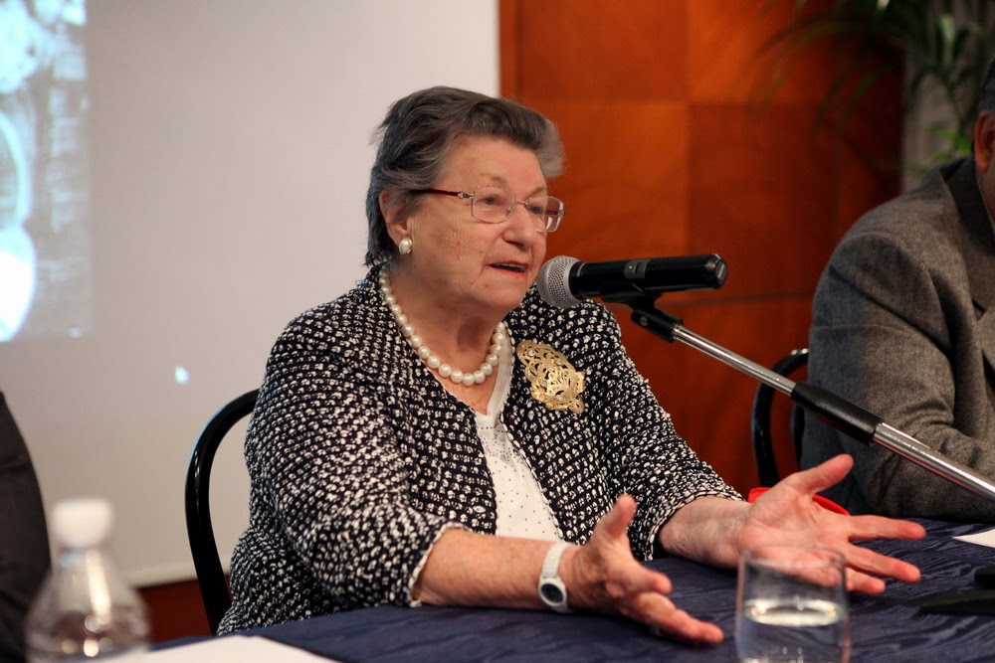
EBREI SUL TEVERE
GIULIA MAFAI

Slide 2
Chiave di lettura tridimensionale della storia di una comunità sul Tevere
PRIMA
DURANTE
DOPO L’OLOCAUSTO

Slide 3
PRIMA DELL’OLOCAUSTO
Un popolo di pastori, nomadi, mercanti, studiosi che vive in un eterno esodo: da duemila anni profughi.
Non guerrieri o eroi, ma solo un piccolo clan tribale. La Bibbia li definisce “un popolo dalla dura cervice”(detti alla romana “tosti”), obbligati per secoli a vivere in miseria rinchiusi nei ghetti malsani e sovrappopolati.
Storicamente la prima attestazione della loro presenza a Roma sarebbe del 139 a.c. La comunità ebraica era numerosa e i rapporti con i romani non erano complicati anche se controversi a causa delle loro particolari usanze.
Il rapporto diventa più difficile solo dopo che Costantino, con grande intuito, concede libertà di culto ponendo fine alle persecuzioni religiose. La situazione della Chiesa si ribalta: da perseguitata, si tramuta in persecutrice dell’antico ceppo ebraico, da cui trae le sue radici.
L’ebraismo è chiuso, selettivo, non cerca di convincere, non vuole adepti, rispetta solo con scrupolo le regole che si è dato e che richiedono una grande responsabilità, mentre il cristianesimo, nato dalle sue radici vuole divulgare il messaggio e diventare la religione di tutti.

Slide 4
DOPO L’OLOCAUSTO
La vita nel getto non era una delle più facili. I mugnai con i mulini sulla riva giudìa del Tevere pagano le tasse; per i romani l’acqua del nuovo acquedotto era gratis, per gli abitanti del ghetto era a pagamento. Numerose erano le spese che la Comunità era continuamente obbligata a onorare.
La sovrappopolazione, la miseria e la pessima situazione igienica avevano effetti pericolosi; il sovraffollamento e la promiscuità generavano malattie come artrite, scoliosi, tubercolosi e altre malattie croniche e anche l’aspetto fisico ne risentiva: gli abitanti del Ghetto mal nutriti e con poca igiene, erano sempre più deboli, facce gialle, ingobbiti dallo studio, malaticci bassi, di statura, con i matrimoni spesso fra consanguinei, combinati da famiglie in stretta parentela fra loro.
l rapporti tra il papato e i banchieri ebrei furono molto forti per tutto il XIX e il XX secolo al punto che diventarono cosi “ i guardiani del Tesoro papale”.

Slide 5
DOPO L’OLOCAUSTO
Le tradizioni vengono tramandate con cura : lo Shabbat la casa è in festa e tutta la famiglia per rispetto all’ospite immaginario, dopo il bagno indossa abiti freschi, puliti di bucato. La tavola viene apparecchiata con cura, la tovaglia bianca di bucato, le stoviglie migliori. E si porta in tavola una cena che segue le tradizioni. Si cucina tutto doppio perché bisogna pensare anche ai pasti del giorno dopo: colazione e pranzo di sabato, giorno in cui è proibito qualunque tipo di lavoro manuale;
non si cucina e i cibi si tengono tutta la notte al calduccio nel forno. Nel giorno dello Shabbat , servi, schiavi, e perfino gli animali non lavorano, la cena si apre con un affascinante cerimoniale. Per prima cosa bisogna lavarsi le mani: tre volte la mano sinistra e tre volte la mano destra, poi dire una preghiera; la donna capofamiglia accende le candele accogliendo lo Shabbat e dicendo una preghiera, quindi si ci siede a tavola e la festa incomincia.

Slide 6
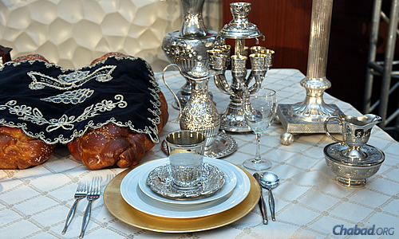
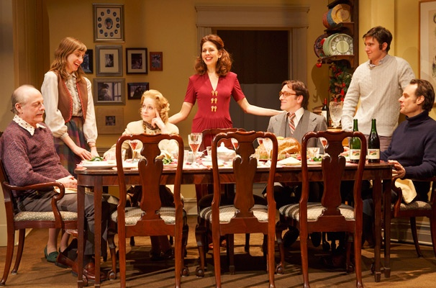
Shabbat table

Slide 7
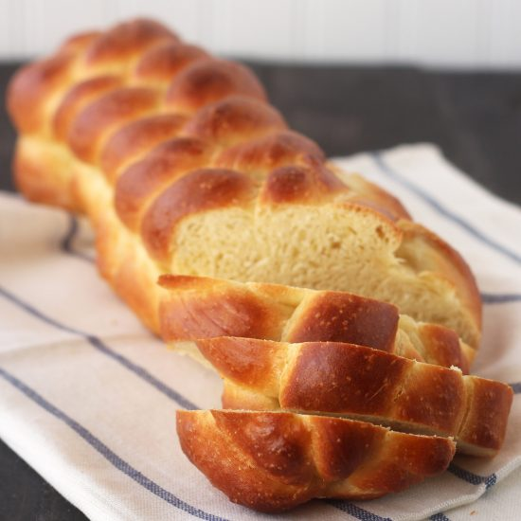
Al centro del tavolo si trova la Challah, il capofamiglia lo spezza e ne da un pezzetto a ognuno dei presenti accompagnato da un sorso di vino. La cena dura a lungo: è il momento di prendersi una pausa, difficile in settimana. I bambini la sera dello Shabbat sono liberi, i veri padroni di casa.
Il bagno rituale, ogni comunità ha la sua vasca: piscina per uomini e donne di pura acqua piovana.
Per le donne il bagno, dopo i giorni delle regole e prima del rapporto coniugale, è un obbligo religioso. Le unghie e i capelli tagliati non vengono buttati via bruciati o sotterrati.

Slide 8
CONTESTUALIZZARE nel passato
A Venezia nel 1516 nasce il primo Ghetto della storia.
A Roma nel 1555 nella zona intorno al Portico di Ottavia dove da tempo vivevano gran parte degli ebrei romani e la zona viene chiusa,circoscritta da alte spesse mura; in un quadrilatero posto direttamente sul Tevere con solo due porte: una per entrare di fianco a Palazzo Cenci, l’altra per uscire a Piazza Giudea ma con il tempo le porte diventarono cinque: Rua, Regola, Pescheria, Quattro Capi, Ponte.
I lavori necessari al mantenimento e all’edificazione del Ghetto pagati dagli stessi prigionieri. I varchi chiusi da cancelli e da porte pesantemente chiodate, da aprire all’alba e chiudere al tramonto.
Chi veniva trovato fuori dal Ghetto oltre l’orario era arrestato. Un’ intera Comunità segregata dentro un ettaro di terra confinata sul Tevere.
Gli ebrei erano obbligati a vivere solo all’interno di quel recinto. Non potevano avere case e nessun immobile; difatti erano solo affittuari, i proprietari tutti cristiani.
Pagavano un affitto in un sistema di uso perpetuo poiché solo famiglie ebraiche potevano viverci

Slide 9
LE REGOLE
Ogni Ghetto ha la sua amministrazione gestita dalla Corte Rabbinica responsabile della Comunità di fronte alle autorità che controlla che le regole vengono rispettate.
Proibito agli ebrei di avere apprendisti o operai cristiani e servirsi di domestici, servi cattolici.
Impedito “alle donne dei fuochi” cristiane di andare a pagamento il sabato nelle case degli israeliti per scaldare le vivande, accendere i lumi e i camini.
Gli ebrei non potevano spostarsi in carrozza, usare cavalli, solo carretti, bestie da soma, asini o muli.
I matrimoni misti erano vietati e i cristiani che sposavano donne ebree venivano condannati a pesanti pene pecuniarie ma per gli ebrei che avessero rapporti con donne cristiane vigeva solo la condanna a morte quindi era proibita qualsiasi relazione tra cristiani e ebrei, vietato frequentare bere e mangiare insieme.
I dottori obbligati a curare solo i lavori correligionari. Concessi solo lavori manuali di bassa forza come pescatore, facchino.
Obbligati ad avere un aspetto miserevole.

Slide 10
EMOTIONAL IMPACT
Giulia Mafai immagina di sedersi a tavola con il giovane nipote Elia, racconta la tradizione ebraica
e sostiene
« l’ignoranza genera i mostri e il pregiudizi può produrre gravi danni alla convivenza civile.»

